Slide 1


Slide 2
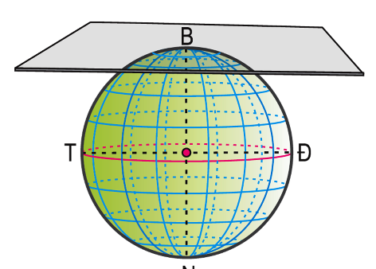



Bài 2:
BẢN ĐỒ.
MỘT SỐ LƯỚI KINH,
VĨ TUYẾN.
PHƯƠNG HƯỚNG TRÊN
BẢN ĐỒ.

Slide 3
Bài 2
NỘI DUNG CHÍNH
1
2
3
Khái niệm
bản đồ
Một số lưới
kinh vĩ tuyến
Phương hướng trên bản đồ

Slide 4
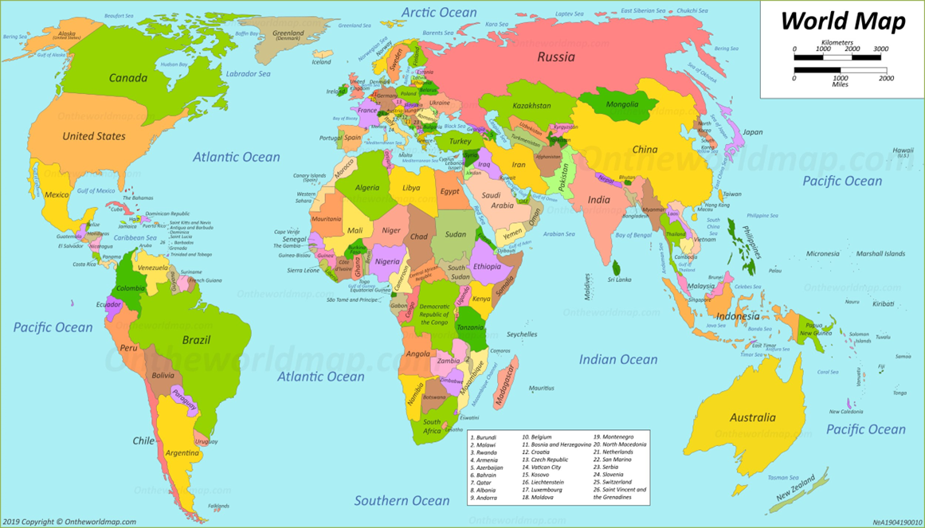
1. KHÁI NIỆM BẢN ĐỒ
a. Khái niệm
Bản đồ là gì?
Bản đồ là hình vẽ thu nhỏ một phần hay toàn bộ bề mặt Trái Đất lên mặt phẳng trên cơ sở toán học, các đối tượng địa lí được thể hiện bằng các kí hiệu bản đồ.

Slide 5

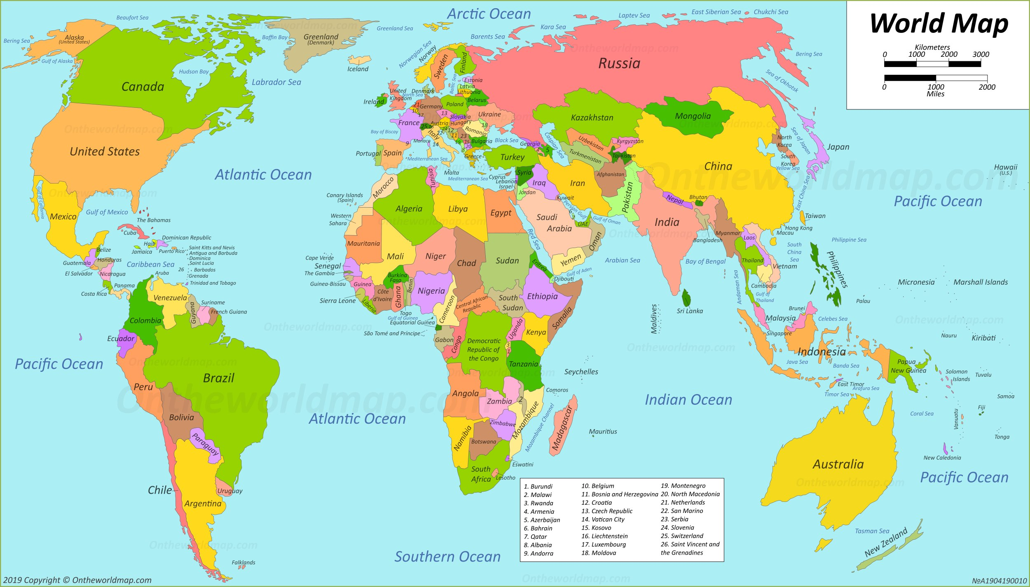
1. KHÁI NIỆM BẢN ĐỒ
Quả địa cầu KHÔNG phải là bàn đồ.
Quả địa cầu có phải là bản đồ không?
Notes:
Bản đồ là hình vẽ thu nhỏ tương đối chính xác của một khu vực hoặc toàn bộ bề mặt Trái đất. Hiện nay, bản đồ đang trở thành phương tiện được sử dụng phổ biến trong cuộc sống thường ngày, trong điều hành công việc của các công ty, trong quản lí xã hội của các quốc gia,... Bản đồ không giống bức tranh vẽ, cũng không phải là một ảnh chụp
Quả địa cầu không phải là bản đồ vì bản đồ phải có 3 tính chất cơ bản là
cơ sở toán học (tie lệ bản đồ)
hệ thống kí hiệu
tổng quát hóa nội dung biểu hiện

Slide 6
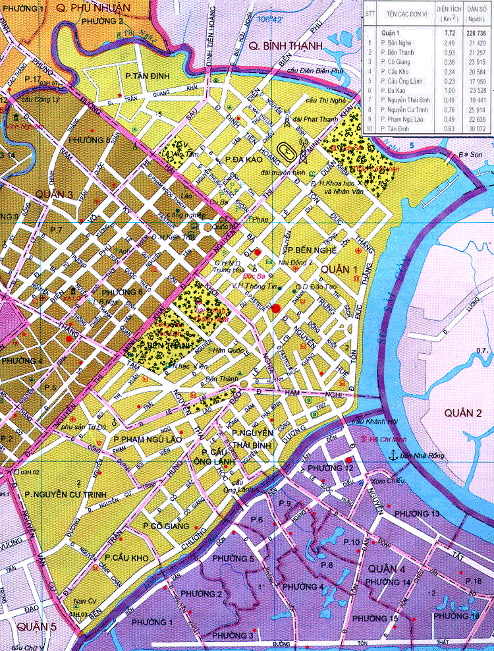
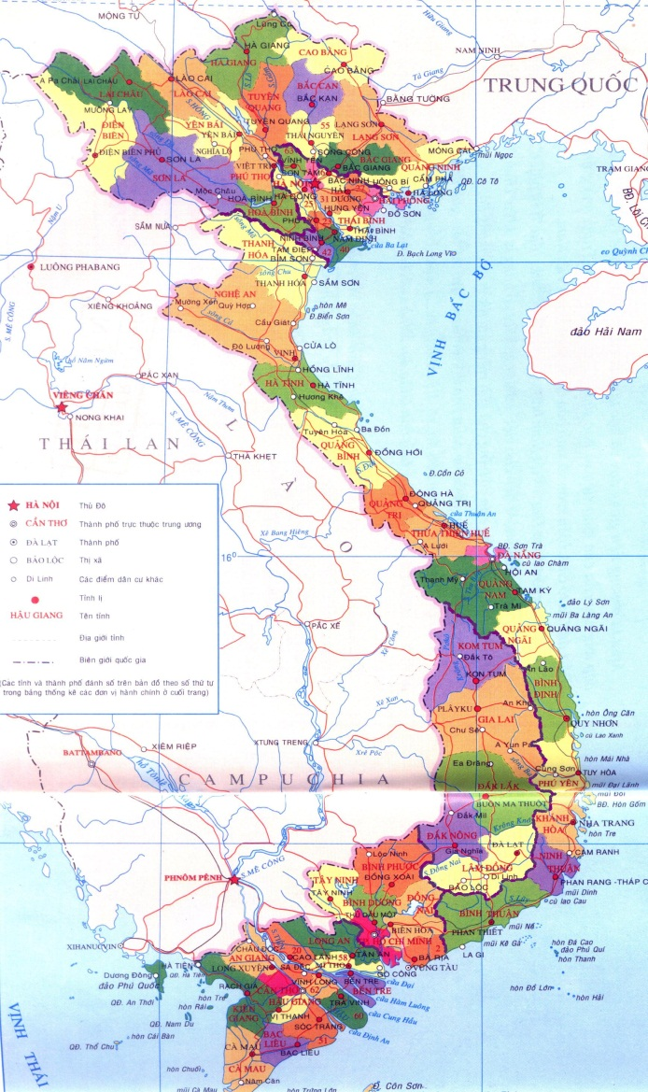
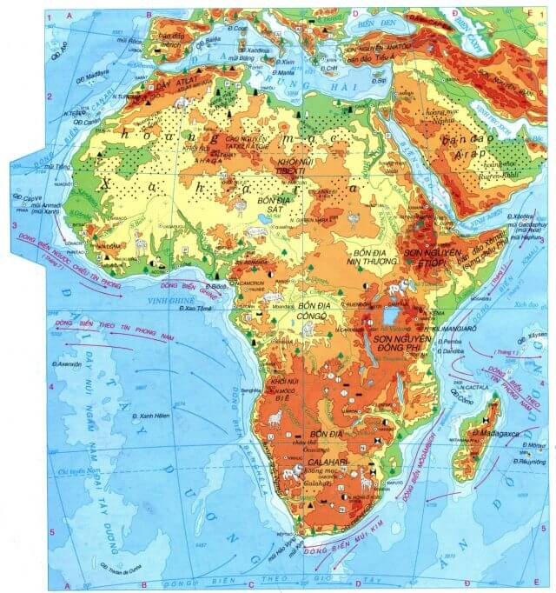
Bản đồ giao thông quận 1 TPHCM
Bản đồ hành chính Việt Nam
Bản đồ tự nhiên châu Phi

Slide 7







Quan sát các hình vẽ, icon sau: nêu một số ví dụ cụ thể về vai trò của bản đồ trong học tập và đời sống?
Tìm đường đi
Xác định vị trí
Biết được đặc điểm tự nhiên

Slide 8
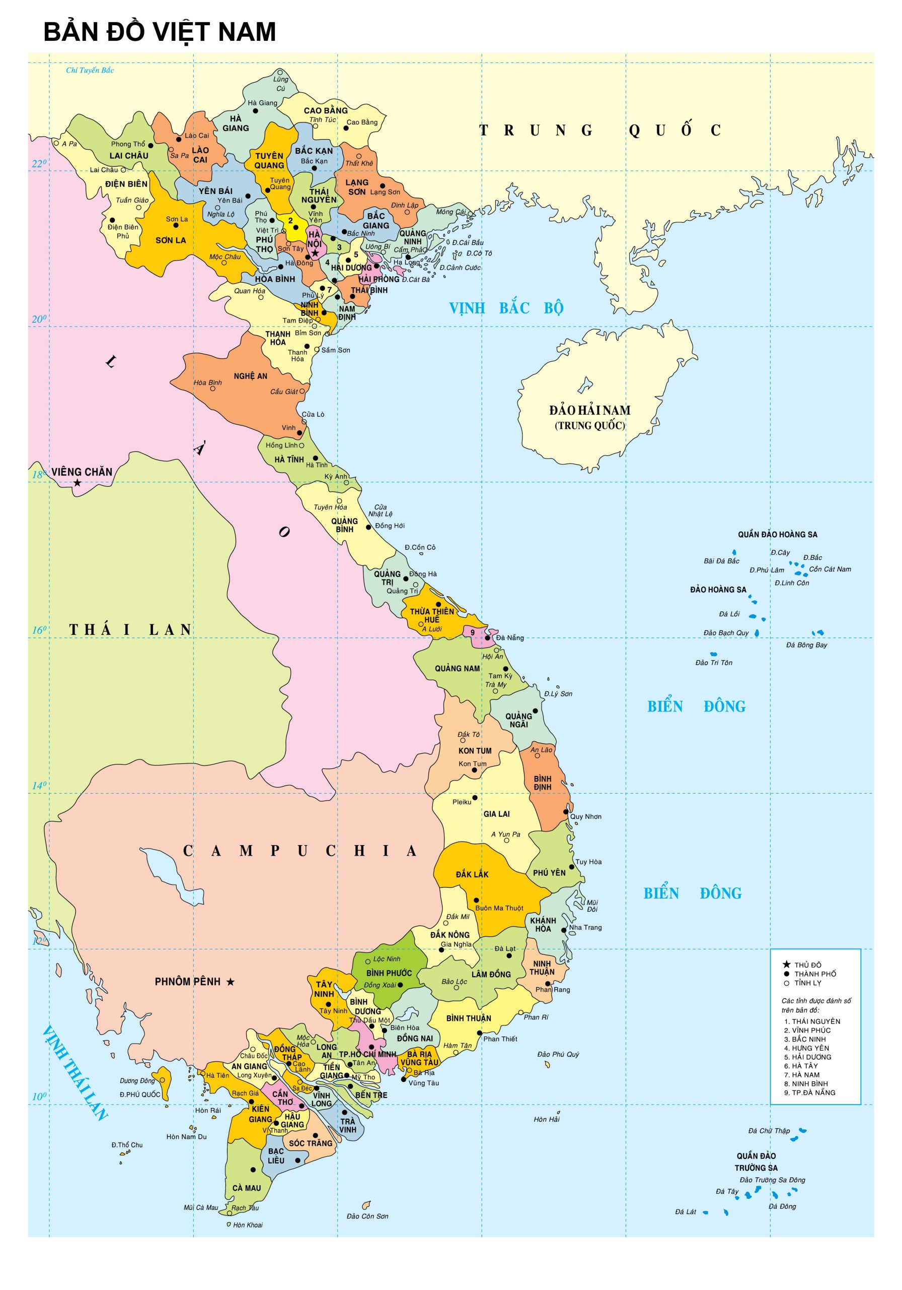
b. Vai trò
- Xác định vị trí và tìm đường đi,…
- Dự báo và thể hiện các hiện tượng tự nhiên (mưa, gió…)
- Tác chiến trong quân sự

Slide 9
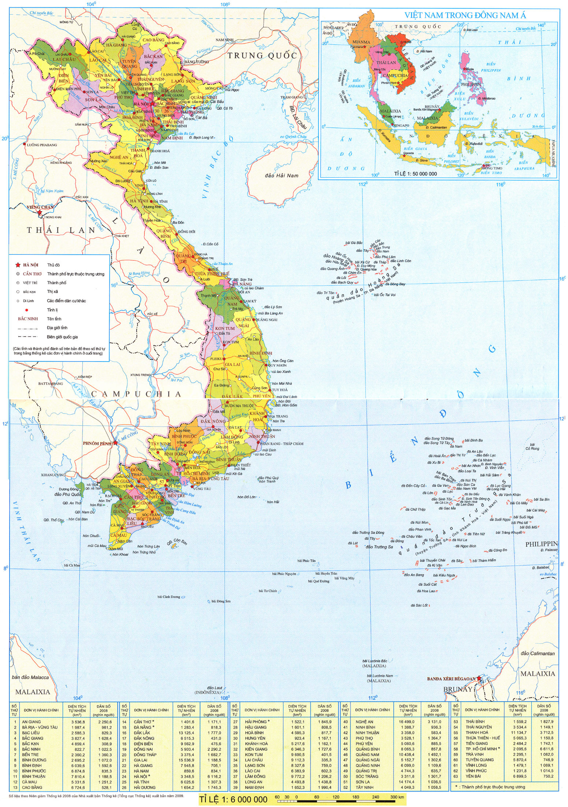
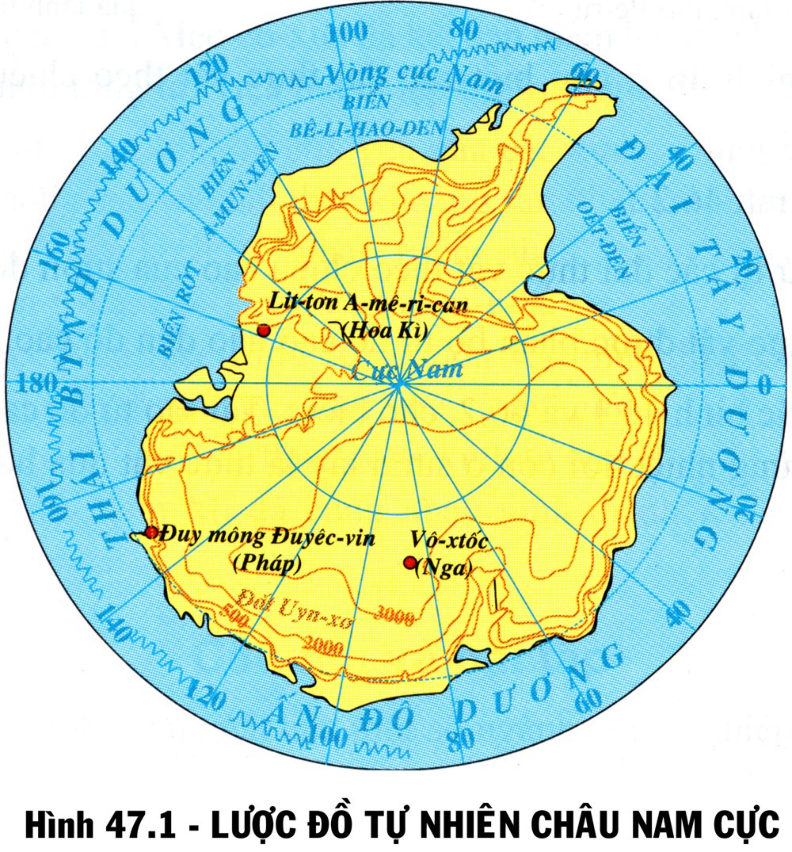
Notes:
Tại sao cùng là bản đồ mà đường kinh vĩ tuyến lại có dạng khác nhua. Có bản đồ kinh vĩ tuyến là những đường thẳng, nhưng cũng có bản đồ kinh tuyến là đường thẳng đồng quy tại 1 điểm và vĩ tuyến là nhưng đường tròn. Đó là do nó có lưới kinh, vĩ tuyến khác nhau. Vậy tại sao nó lại có sự khác nhau như vậy chúng ta cùng tìm hiểu trong phần 2

Slide 10

2. MỘT SỐ LƯỚI KINH, VĨ TUYẾN
Trái Đất có hình cầu ( bề mặt Trái Đất cong), làm sao có thể đưa hình ảnh Trái Đất từ bề mặt cong lên mặt phẳng trên bản đồ?
Notes:
Slide chuyển ý

Slide 11
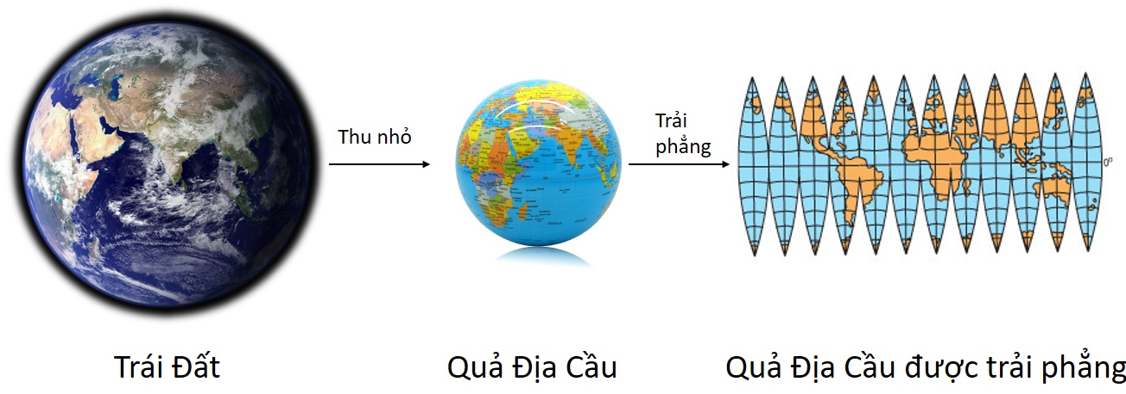
+ Bước 1: thu nhỏ kích thước của Trái Đất
+ Bước 2: Sử dụng các phép chiếu bản đồ để chiếu mặt cong của Trái Đất lên mặt phẳng giấy
Muốn vẽ được bản đồ phải trải qua các bước
Notes:
Slide chuyển ý/ vậy có những phép chiếu hình nào? Chúng ta cùng sang phần 2

Slide 12
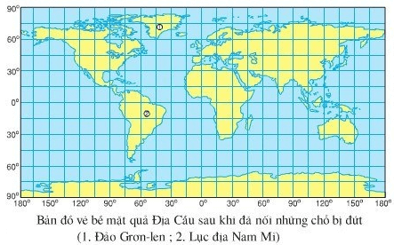

Slide 13


Slide 14
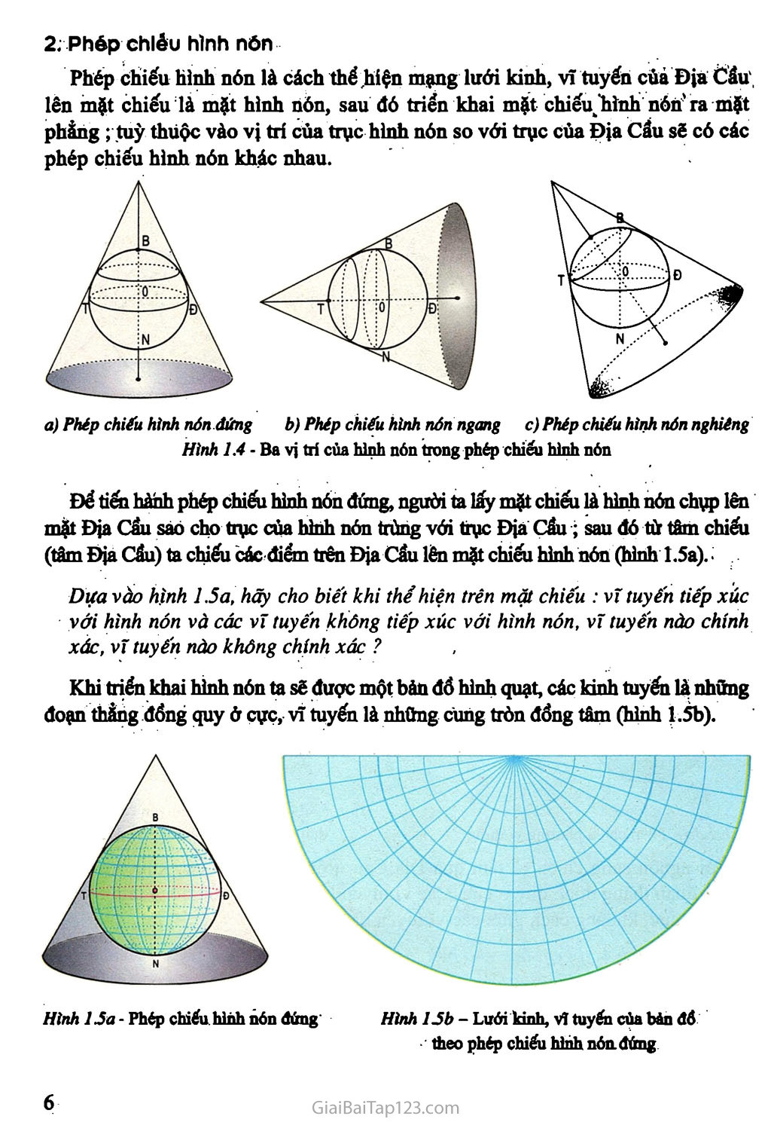

Slide 15
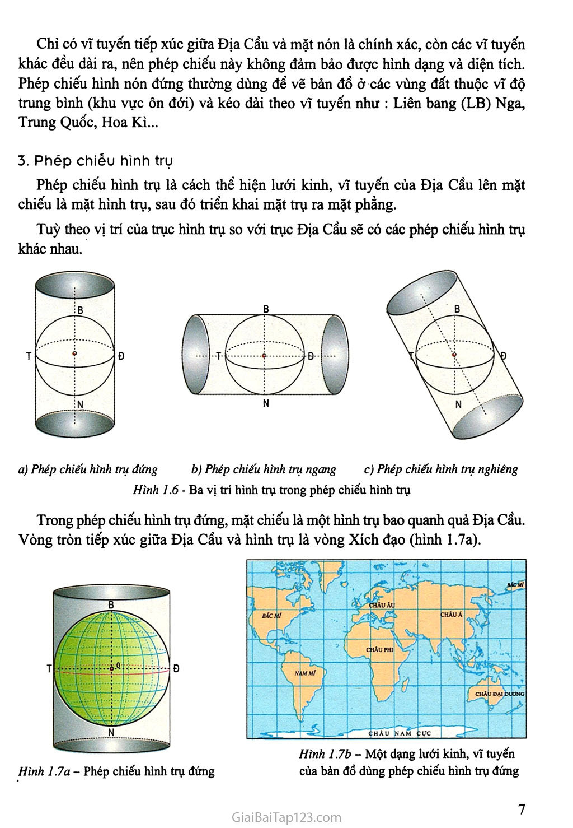

Slide 16
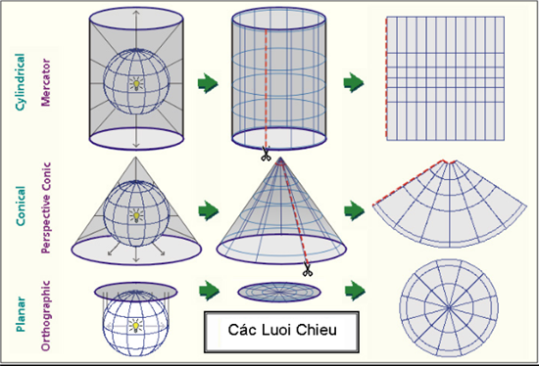
2. MỘT SỐ LƯỚI KINH, VĨ TUYẾN
Một số phép chiếu hình bản đồ cơ bản
Hình trụ
Hình nón
Phương vị
Các lưới chiếu

Slide 17
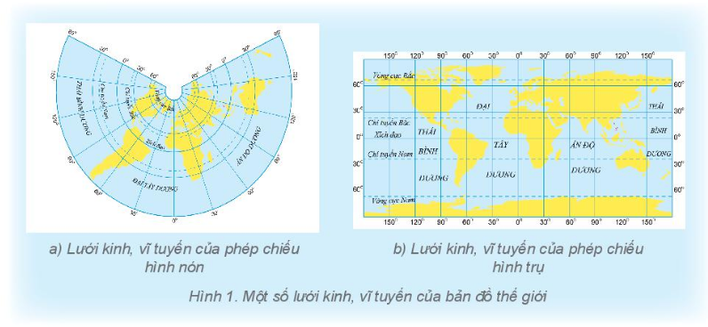
Quan sát hình 1 SGK/105, mô tả đặc điểm và hình dạng lưới kinh, vĩ tuyến ở hình a và hình b.

Slide 18
Kinh tuyến là những đường thẳng đồng quy ở cực
vĩ tuyến gốc là những đường tròn đồng tâm ở cực
- Kinh tuyến và vĩ tuyến đều là những đường thẳng song song và vuông góc với nhau.

Slide 19
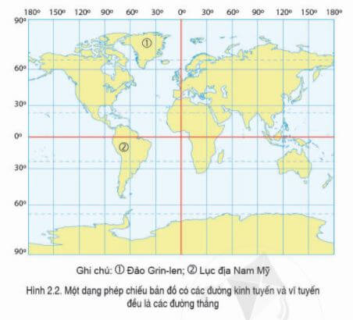
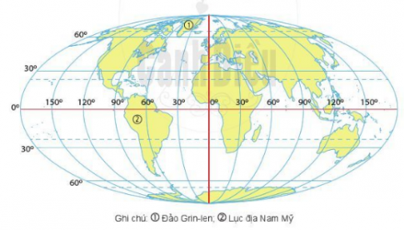
Notes:
Ở hình 2.2 khi phép chiếu bản đồ có dạng các đường kinh tuyến và vĩ tuyến đều là các đường thẳng thì diện tích đảo Grin-len nhỏ hơn không đáng kể so với lục địa Nam Mỹ.
Ở hình 2.3 khi phép chiếu bản đồ có các đường kinh tuyến chụm lại ở hai cực, các đường vĩ tuyến là những đường thẳng thì t thấy diện tích đảo Grin-len nhỏ hơn rất nhiều so với lục địa Nam Mỹ.

Slide 20

Tại sao lưới kinh vĩ tuyến của một số bản đồ TG lại có hình dạng khác nhau?
Do các phép chiếu khác nhau nên hình dạng lưới kinh vĩ tuyến cũng khác nhau
Notes:
Lưu ý hs khi chuyển từ mựt cong lên mặt phẳng, các vùng đất biểu hiện trên bản đồ đều có sự biến dạng so với hình dạng thực tế. Vì vậy, khi sd cần phải biết từng ưu, nhược điểm của mỗi loại phép chiếu khác nhau để lựa chọn bản đồ phù hợp với mục đích của mình

Slide 21

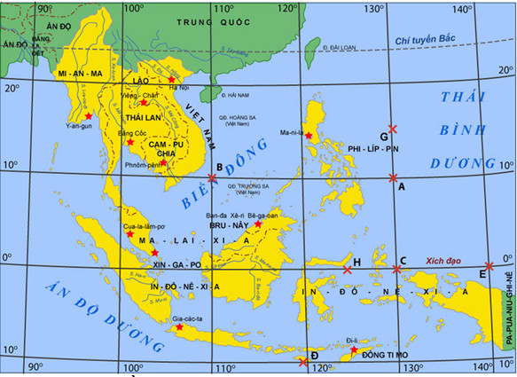
Phép chiếu phương vị
Phép chiếu hình trụ
Cho biết 2 bản đồ trên sử dụng phép chiếu gì?

Slide 22
2. MỘT SỐ LƯỚI KINH, VĨ TUYẾN
- Muốn vẽ được bản đồ, người ta phải sử dụng các phép chiếu chiếu hình như: phép chiếu hình nón, phép chiếu hình trụ, phép chiếu phương vị…
- Các phép chiếu khác nhau sẽ cho ra các lưới kinh tuyến, vĩ tuyến có hình dạng khác nhau
Notes:
Có bản đồ rồi, nhưng làm thế nào để sử dụng và xác định được phương hướng trên bản đồ, chúng ta cùng sang phần 3

Slide 23
3. PHƯƠNG HƯỚNG TRÊN BẢN ĐỒ

Slide 24
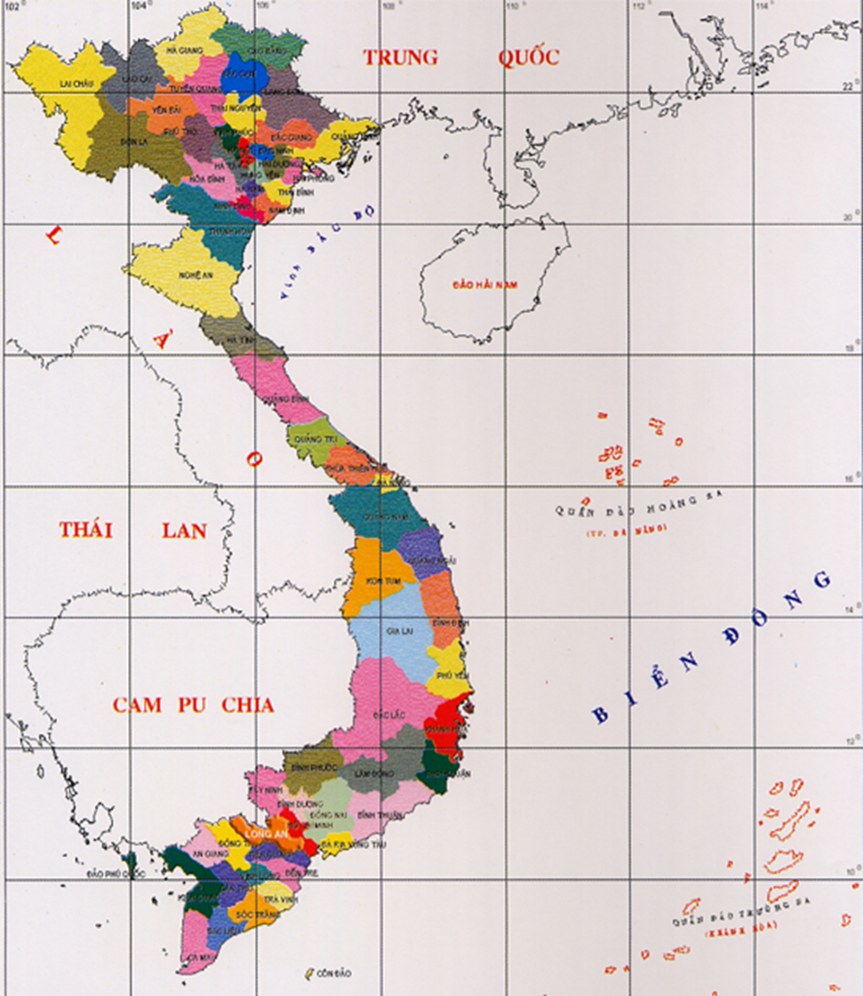
* Trường hợp 1: Bản đồ có đường kinh tuyến, vĩ tuyến
Nêu cách xác định phương hướng đối với trường hợp bản đồ có đường kinh tuyến, vĩ tuyến
Bắc
Tây Bắc
Đông Bắc
Tây
Đông
Tây Nam
Đông Nam
Nam

Slide 25
3. PHƯƠNG HƯỚNG TRÊN BẢN ĐỒ
* Trường hợp 1: Bản đồ có đường kinh, vĩ tuyến
- Xác định phương hướng dựa vào các đường kinh tuyến, vĩ tuyến.
+ Đầu trên của kinh tuyến là hướng Bắc, đầu dưới là hướng Nam
+ Đầu bên phải của vĩ tuyến là hướng Đông, đầu bên trái là
hướng Tây
Có 8 hướng chính là: Bắc, Nam, Đông, Tây, Đông Bắc, Tây Bắc, Đông Nam, Tây nam.
Notes:
Có bản đồ rồi, nhưng làm thế nào để sử dụng và xác định được phương hướng trên bản đồ, chúng ta cùng sang phần 3

Slide 26
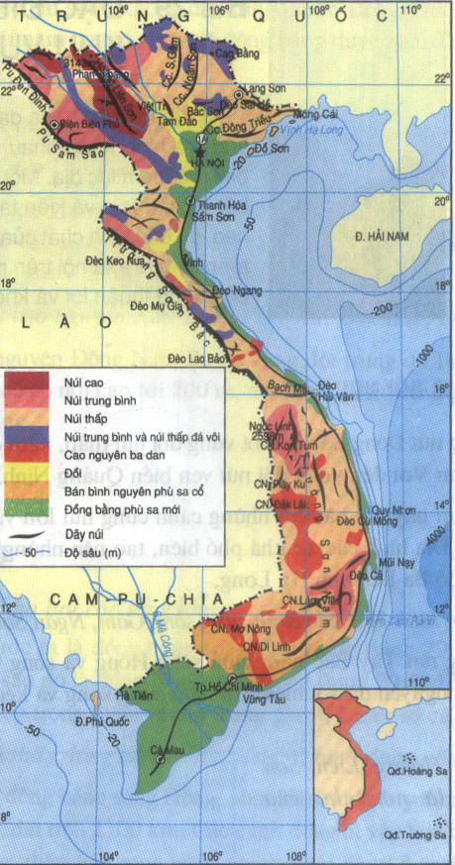
Xác định hướng từ Hà Nội đi Cao Bằng, A Pa Chải, đèo Hải Vân, Móng Cái.
A Pa Chải
Cao Bằng
Móng Cái
Hà Nội
Cao Bằng
BẮC
TÂY BẮC
ĐÔNG BẮC
A Pa Chải
Móng Cái
Hà Nội
ĐÔNG NAM
Đèo Hải Vân
Đèo Hải Vân

Slide 27
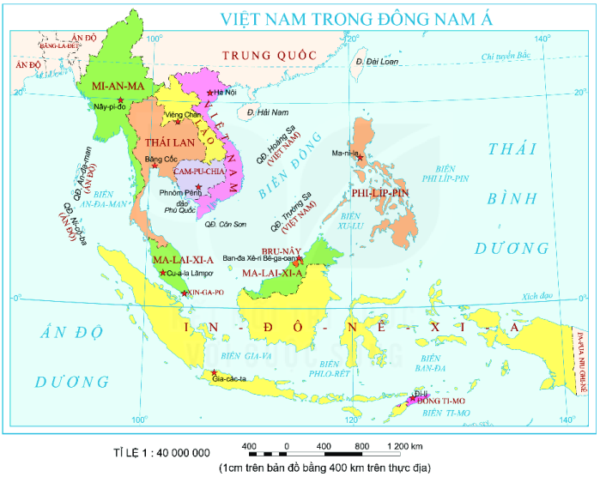
Dựa vào bản đồ Việt Nam trong ĐNÁ trang 101, hãy xác định hướng từ:
Hà Nội
Ma-ni-la
Băng Cốc
Hà Nội →Băng Cốc:
TÂY NAM
Hà Nội →Ma-ni-la:
ĐÔNG NAM
Xin-ga-po
Hà Nội →Xin-ga-po:
NAM

Slide 28
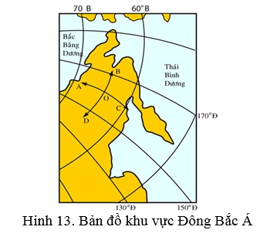
Xác định các hướng đi từ O đến A, B, C, D
O A: Hướng Bắc
O B: Hướng Đông
O C: Hướng Nam
O D: Hướng Tây

Slide 29
3. PHƯƠNG HƯỚNG TRÊN BẢN ĐỒ
Quan sát hình 2. Hoàn thành bảng sau:
TÂY BẮC
BẮC
Gợi ý | Trả lời
Có mấy hướng chính. Đó là các hướng nào?
Đầu trên kinh tuyến chỉ hướng nào?
Đầu dưới kinh tuyến chỉ hướng nào?
Đầu bên trái vĩ tuyến chỉ hướng nào?
Đầu bên phải của vĩ tuyến chỉ hướng?
ĐÔNG BẮC
8 hướng: B, N, Đ, T, ĐB, ĐN, TB, TN
Bắc
TÂY
ĐÔNG
Nam
TÂY NAM
ĐÔNG NAM
Tây
NAM
Hình 2: Các hướng chính
Đông

Slide 30
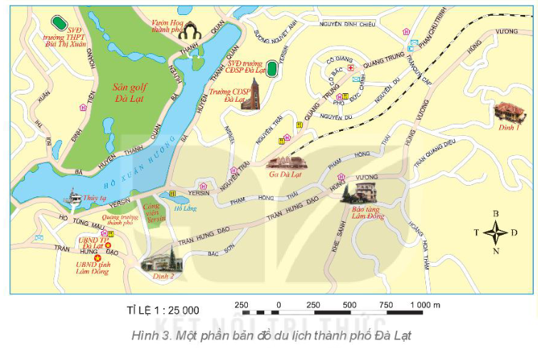
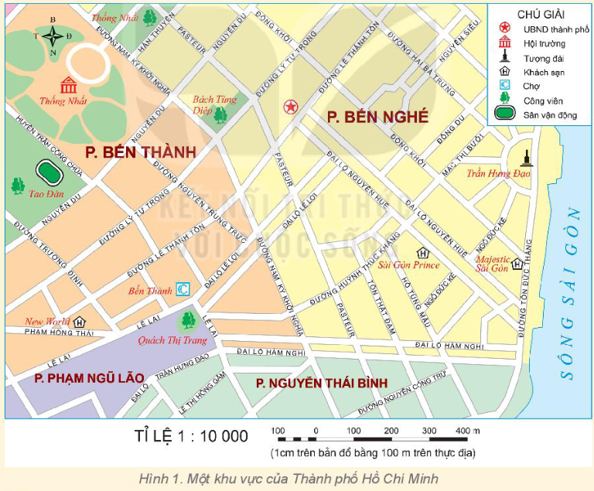
* Trường hợp 2: Bản đồ không có đường kinh, vĩ tuyến
Notes:
Có bản đồ rồi, nhưng làm thế nào để sử dụng và xác định được phương hướng trên bản đồ, chúng ta cùng sang phần 3

Slide 31
* Trường hợp 2: Bản đồ không có đường kinh, vĩ tuyến
- Xác định phương hướng dựa vào mũi tên chỉ hướng Bắc, sau đó xác định các hướng còn lại
Notes:
Có bản đồ rồi, nhưng làm thế nào để sử dụng và xác định được phương hướng trên bản đồ, chúng ta cùng sang phần 3

Slide 32



Trò chơi: AI LÀ NGƯỜI VÔ ĐỊCH
4
Dựa vào bản đồ trang 107, cho biết biển Đông tiếp giáp với nước ta ở hướng nào?
4
TÂY
5
Dựa vào bản đồ trang 107, cho biết nước ta tiếp giáp với biển Đông ở hướng nào ?
5
ĐÔNG
6
Dựa vào bản đồ trang 107, cho biết phía Tây nước ta tiếp giáp với đất nước nào?
6
LÀO, CAMPUCHIA

Slide 33
Trò chơi: AI LÀ NGƯỜI VÔ ĐỊCH
7
Kể tên 2 phép chiếu hình bản đồ?
7
HÌNH TRỤ, HÌNH NÓN,...
Dựa vào bản đồ trang 107, cho biết nước ta tiếp giáp với Trung Quốc ở hướng nào ?
8
8
BẮC
9
Dựa vào bản đồ trang 101, cho biết phía Nam nước ta tiếp giáp với gì?
9
BIỂN ĐỘNG
10
Vĩ tuyến lớn nhất là đường gì?
10
XÍCH ĐẠO

Slide 34

HƯỚNG DẪN HỌC TẬP Ở NHÀ
- Bài hôm nay: Học bài, làm bài tập trong sách bài tập LS &ĐL.
- Bài mới: Bài 3: Tỉ lệ bản đồ. Tính khoảng cách thực tế dựa vào tỉ lệ bản đồ
+ chuẩn bị thước kẻ để đo tính khoảng cách trên bản đồ
+ Xem lại cách đổi đơn vị đo độ dài

Slide 35


